Slide 1

A gravidade do choque modifica associações entre Transfusão de hemácias nas primeiras 48 horas de sepse e duração da disfunção orgânica em Crianças sépticas em estado crítico
Shock Severity Modifies Associations Between RBC Transfusion in the First 48 Hours of Sepsis Onset and the Duration of Organ Dysfunction in Critically Ill Septic Children.Srouji LS, Moore-Clingenpeel M, Hensley J, Steele L, Greathouse K, Anglim L, Hanson-Huber L, Nateri J, Nicol K, Hall MW, Ramilo O, Muszynski JA.Pediatr Crit Care Med. 2020 Aug;21(8):e475-e484. doi: 10.1097/PCC.0000000000002338.PMID: 32195902
Apresentação: Helena de Oliveira de Melo - R3 em UTI Pediátrica
(HMIB/SES/DF)
Coordenação: Alexandre Peixoto Serafim
Revisão: Paulo R. Margotto
www.paulomargotto.com.br
Brasília, 31 de outubro de 2020
S10

Slide 2
INTRODUÇÃO
Até 30-50% das crianças gravemente doentes com choque séptico recebem transfusão de hemácias;
No entanto, poucos dados existem para orientar as decisões de transfusão em crianças sépticas em estado crítico, particularmente durante os primeiros estágios de ressuscitação do choque;
Consequentemente, devido essa falta de dados de alta qualidade, membros da conferência Transfusion and Anemia foram incapazes de recomendar uma estratégia específica de transfusão de hemácias para crianças com choque agudo ou instável.

Slide 3
INTRODUÇÃO
Identificar estratégias ideais de transfusão de hemácias em crianças com choque séptico é importante porque a transfusão desnecessária de hemácias é provavelmente prejudicial
Em estudos observacionais de crianças gravemente doentes, a transfusão de hemácias está independentemente associada a disfunções orgânicas (DO), modulação imunológica, infecção nosocomial e morte

Slide 4
INTRODUÇÃO
Os pacientes transfundidos
são os mais graves
Um estudo demonstrou o potencial que hemoderivados possui de contribuir diretamente para os processos fisiopatológicos, incluindo modulação imunológica e vasorregulação prejudicada, que exacerbam a DO;
Por outro lado, o choque também contribui para a DO;
Para os pacientes que a transfusão de hemácias atenua efetivamente o choque, pode-se ver benefícios na transfusão;
Assim, é provável que dentro de populações de crianças com choque séptico, podem ter alguns pacientes que se beneficiam com a transfusão e outros que são prejudicados
CHOQUE -> DO
Concentrado de
Hemácias (CH)-> DO
MAS...
CH -> pode reduzir CHOQUE -> reduzir DO

Slide 5
INTRODUÇÃO
Dados de ensaios clínicos randomizados (RCT) para informar os riscos versus benefícios da transfusão de hemácias em crianças com choque séptico são limitados;
E nem ensaios clínicos randomizados nem estudos observacionais avaliaram as relações entre transfusão de hemácias precoce e desfechos clínicos, levando em consideração a avaliação de fatores de risco específicos do paciente (que podem modificar essa relação da transfusão e desfechos clínicos: favoráveis e desfavoráveis).

Slide 6
OBJETIVO
Compreender essas relações é essencial para avaliar estratégias de transfusão para melhorar os resultados em pacientes críticos.
Portanto, foi realizado uma análise secundária de um estudo observacional prospectivo unicêntrico para determinar associações entre:
transfusão de hemácias no primeiras 48 horas do início da sepse (transfusão precoce)
duração da DO em crianças com sepse grave / choque séptico
os fatores relacionados ao paciente que podem modificar essas associações.

Slide 7
MÉTODOS
UTIP do Nationwide Children’s Hospital: UTI médico-cirúrgica de cuidados quaternários de 40 leitos com aproximadamente 3.000 admissões anuais (os pacientes internados em uma UTI cardiotorácica separada não foram incluídos neste estudo);
Janeiro de 2012 a Abril de 2014;
Houve a permissão dos responsáveis e dos pacientes, quando apropriada;
Critérios de inclusão: crianças com menos de 18 anos que deram entrada na UTIP com sepse grave ou choque séptico e estavam dentro das primeiras 48 horas iniciais da sepse;
Exclusão: crianças com limitação de suporte, progressão para morte encefálica, crianças que receberam transfusão de hemácias nas 2 semanas anteriores ao início da sepse, ECMO 9oxienaçao por membrana extracorpórea).

Slide 8
MÉTODOS
Dados clínicos foram obtidos do prontuário eletrônico;
Para sepse adquirida na comunidade, o início da sepse foi definido como a data e hora da admissão na emergência. Para sepse nosocomial, o início da sepse foi definido como a data e hora da transferência para a UTIP;
Transfusão precoce de hemácias foi definida como transfusão de hemácias dentro de 48 horas do início da sepse;
Condições crônicas complexas foram definidas como:
  1) Comprometimento imunológico da linha de base: diagnóstico oncológico, reumatológico em terapia imunossupressora crônica, imunodeficiência congênita ou estado pós-transplante.
Gravidade da doença: quantificado pelo Risco Pediátrico de Mortalidade (PRISM)–III
A medição da saturação venosa central de oxigênio (Scvo2) e o Lactato foi coletado a critério da equipe.

Slide 9
MÉTODOS
Inotrópico Vasoativo Score (VIS) foi usado para quantificar a intensidade do tratamento de choque.
(Pontuação calculada com base nas doses de infusões de vasopressores e medicamentos inotrópicos e reflete o intensidade do tratamento usado para controlar o choque)
Índice de choque (SI): definida como a frequência cardíaca dividida pela pressão arterial sistólica.
(Quantificar a gravidade do choque)
Para explicar o potencial de confusão devido à administração de fluidos para tratar o choque que também pode levar à anemia dilucional, o balanço hídrico cumulativo de 48 horas menos o volume de transfusão de hemácias também foi coletado.

Slide 10
MÉTODOS
As pontuações de DO foram calculadas para cada dia do calendário a partir do dia de início da sepse por 14 dias
Resultados primários: número de dias com qualquer DO em 14 dias e o número de dias com Síndrome de DO múltiplas (MODS) em 14 dias.
MODS foi definido como dois ou mais DOs.
Para contabilizar os pacientes que morreram no cálculo de dias com DO, qualquer paciente que morreu foi designado 14 dias MODS (o número máximo de dias com MODS).

Slide 11
MÉTODOS
Todos os indivíduos foram submetidos a amostragem dentro de 48 horas após o início da sepse.
As amostras de pré-transfusão estavam disponíveis em 25% dos indivíduos transfundidos com um tempo médio geral desde o primeiro RBC transfusão para amostra de 12 horas (0,8–31 horas). A função imune inata foi avaliada pela capacidade de produção do fator de necrose tumoral induzida por lipopolissacarídeo (TNF) -α (resposta do TNF-α) em sangue total.
A resposta de TNF-α baixa é consistente com a imunossupressão inata associada à doença crítica, e a imunoparalisia foi definido como uma resposta do TNF-α inferior a 250 pg / mL;
Para avaliar a inflamação sistêmica, o plasma de amostras de sangue foi coletado. Interleucina-6 de plasma não estimulado e TNF-α de estimulação de lipopolissacarídeo
As crianças foram submetidas a teste de hemograma completo

Slide 12
MÉTODO
Análise Estatística
Foram usados testes qui-quadrado ou exato de Fisher para variáveis ​​categóricas e testes U de Mann-Whitney para variáveis contínuas;
Modelos de regressão binomial negativa univariada e multivariável foram usados ​​para examinar associações entre transfusão precoce e durações de DO e MODS.
As seguintes variáveis ​​foram inicialmente consideradas no modelos multivariáveis: transfusão de RBC precoce, idade, presença de condição crônica complexa, comprometimento imunológico básico, Pontuação PRISM-III, VIS, SI, uso de hidrocortisona, balanço hídrico cumulativo de 48 horas (menos o volume de produto de hemácias), menor concentração de hemoglobina registrada em 48 horas após o inicio da sepse, outras transfusões de hemoderivados, resposta ao TNF-α, contagem absoluta de linfócitos e contagem absoluta de monócitos.
Estas variáveis ​​foram selecionadas com base no julgamento clínico com respeito ao potencial para confundir ou modificar os efeitos da transfusão de RBC.
Para auxiliar ainda mais a interpretação de quaisquer efeitos de interação significativos, foram realizadas análises multivariadas estratificadas. (VSI e SI).

Slide 13
RESULTADOS
102 sujeitos foram incluídos; 3 foram excluídos devido ao uso de ECMO dentro de 48 horas do início da sepse; 5 foram excluídos pois receberam transfusão de Hm 2 semanas antes do início da sepse, deixando 94 indivíduos para análise.Na tabela 1, as características dos participantes
41 indivíduos (44%) receberam transfusão de hemácias em 48 horas do início da sepse.
No geral, 42 crianças tinham história de uma condição crônica complexa, a mais comum: diagnósticos neurológicos (atraso no desenvolvimento e / ou distúrbio convulsivo);
Onze crianças tiveram um diagnóstico consistente com comprometimento imunológico no início do estudo, incluindo doença reumatológica (n = 2), oncológica (n = 4), imunodeficiência congênita (n = 3), e estado pós-transplante de medula óssea ou órgão sólido (n = 2);
As comorbidades agudas incluíram as seguintes: pancreatite, miocardite, síndrome de Stevens-Johnson, ingestão tóxica, estado epiléptico (n = 3), obstrução do intestino delgado (n = 2), linfo-histiocitose hemofagocítica e parada cardíaca.
Para os indivíduos transfundidos precocemente e não transfundidos precocemente, o local mais comum de infecção foi respiratório, seguido por sepse com cultura negativa e infecções da corrente sanguínea;
Para indivíduos com transfusão precoce, os organismos mais comuns detectados foram bactérias Gram-positivas, seguidas por organismos virais, bactérias Gram-negativas e coinfecções virais e bacterianas.

Slide 14
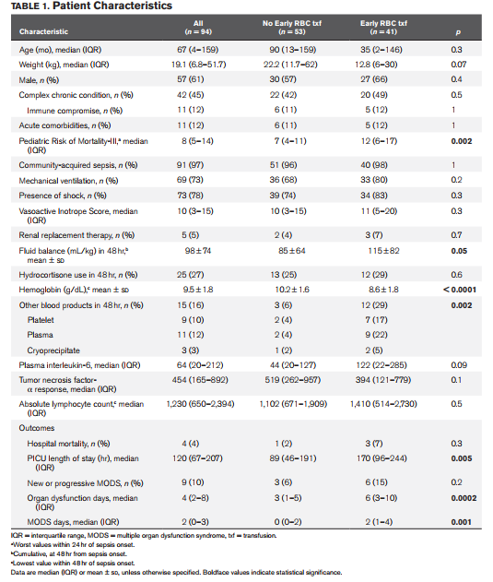

Slide 15
RESULTADOS
Pacientes que receberam transfusão precoce tiveram maior gravidade da doença e demonstraram mais
inflamação sistêmica, evidenciado por maior concentrações de interleucina-6 na circulação e maiores graus de supressão imunológica, evidenciado por respostas de TNF-α mais baixas.
O tempo médio desde o início da sepse até a primeira transfusão de RBC foi de 9 horas (4–17 horas);
A hemoglobina pré-transfusão média foi de 8,6 ± 1,8 g / dL;
Scvo2 pré-transfusão entre os 25 pacientes com um valor obtido foi de 73% (65–80%);
Lactato pré-transfusão entre os 30 pacientes com um valor obtido foi de 2,1 mmol / L (0,9-3 mmol / L);
Entre os pacientes transfundidos precocemente, o volume médio de transfusão de hemácias em 48 horas do início da sepse foi de 15mL / kg (10–20mL / kg);
Entre pacientes "sem" transfusão de hemácias dentro de 48 horas após início da sepse, 9 foram transfundidos mais tarde durante os primeiros 14 dias de permanência na UTI
-- (1- ECMO 3,6 dias// 8- o tempo médio para a primeira transfusão foi de 6,8 dias)
-- volume de transfusão foi de 10,2mL / kg (8,9–18mL / kg)

Slide 16
RESULTADOS
Na Análise Univariada:
O número de dias com qualquer DO foi maior entre os pacientes com transfusão precoce (Tabela 2 e Figura 1 )
O número de dias com MODS também foi maior entre os pacientes que receberam transfusão precoce de hemácias (Tabela 3 e Figura 1)
Na Análise Multivariada (Tabela 3)
Transfusão de hemácias precoce, idade mais jovem, presença de condição complexa crônica, e maior pontuação PRISM-III foram independentemente associado a maiores dias DO;
Ajustando para 6 covariáveis, incluindo equilíbrio de fluidos cumulativo e hemoglobina mais baixa nas 48 horas seguintes ao início da sepse, a transfusão precoce de hemácias foi associada a um aumento de 44% nos dias de DO (Risco relativo ajustado: 1.44 [1.04–2.]; p = 0.03
(Tabela 4 )

Slide 17
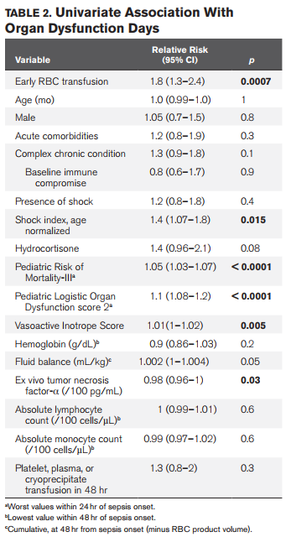
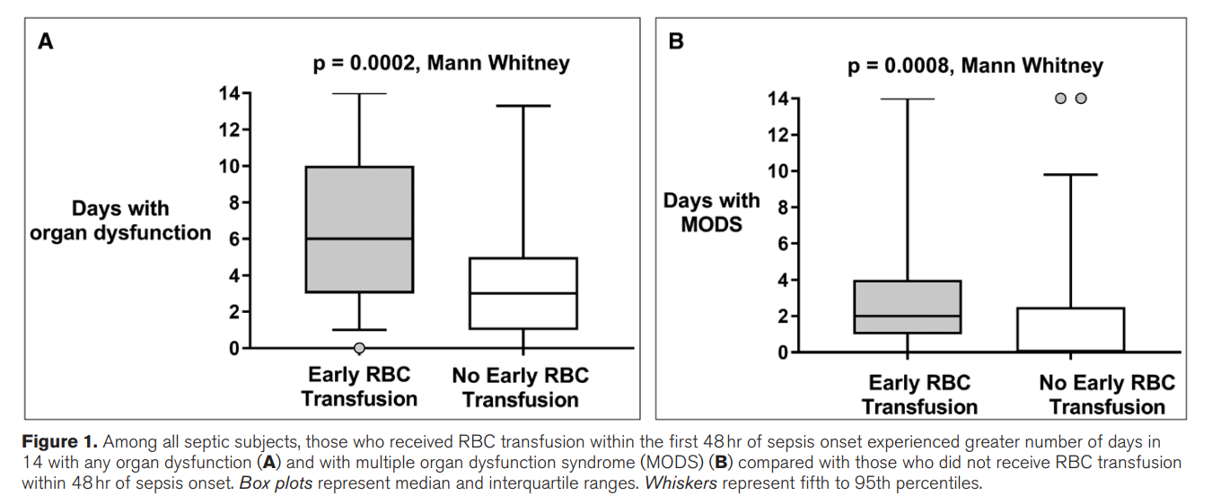

Nota: como Interpretar o Box plots
ESTATÍSTICA COMPUTACIONAL – USO DO SPSS (STATISTICAL PACKAGE FOR THE SOCIAL SCIENCES): O ESSENCIAL
Paulo R. Margotto
Pg.14)

Slide 18
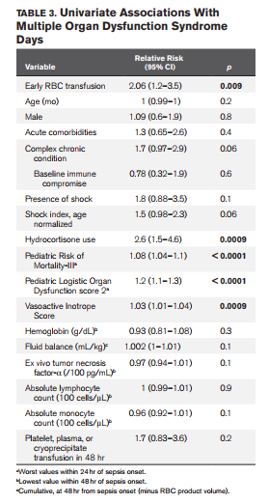

Slide 19
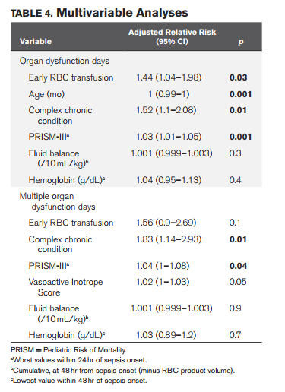

Slide 20
RESULTADOS
Em relação aos dias de MODS, a presença de condição crônica complexa e pontuação PRISM-III mais alta foram independentemente associados com dias de MODS maiores;
Ajustando para covariáveis, a associação entre a transfusão precoce e o número de MODS em dias não foi estatisticamente significativo;
No entanto, houve interações significativas entre a transfusão precoce e ambos VIS (interação p = 0,04) e SI (interação p = 0,03)
Da mesma forma, para dias OD, significante interação foi encontradas para pontuação PRISM-III (gravidade da doença), VIS e SI (gravidade do choque);
As associações entre transfusão precoce e as durações de MODS e OD são diferentes com base na gravidade da doença e / ou gravidade do choque;
Especificamente, a transfusão precoce foi associada a maior riscos de dias de MODS e dias DO maiores em comparação com indivíduos sem transfusão precoce, especialmente para pacientes que necessitou de doses mais baixas de agentes vasoativos para tratar o choque e para aqueles com SI mais baixo, sugerindo que a transfusão na configuração de menor gravidade de choque pode estar associada a mais mal do que benefício;
Os termos de interação para o status inicial de transfusão de hemácias pela menor hemoglobina em 48 horas, balanço hídrico cumulativo em 48 horas, tratamento com hidrocortisona e função imune inata foram não significativo para dias OD ou dias MODS.

Slide 21
DISCUSSÃO
Nessa coorte de crianças sépticas gravemente doentes, os autores encontraram associações independentes entre transfusão precoce e maior duração da DO;
As associações entre a transfusão precoce e as durações de DO única e DO múltipla diferiram, no entanto, com base na gravidade do choque e / ou subjacente gravidade da doença sugerindo que riscos relacionados à transfusão de hemácias pode ser dependente do contexto;
Sugerem que a gravidade do choque no momento da transfusão de hemácias modifica os riscos associados à transfusão, foi hipotetizado que os efeitos provavelmente diferem em crianças sépticas transfundidas agudamente em comparação com aquelas transfundidas de forma mais subaguda. Essas diferenças serão importantes para delinear em estudos maiores para informar janelas de inscrição ideais para futuras transfusões intervencionistas nesta população.

Slide 22
DISCUSSÃO
Vários estudos anteriores documentaram associações entre transfusão de hemácias e resultados adversos em situações críticas em adultos e crianças doentes;
Neste estudo, resultados corroboraram essas observações. No entanto, poucos dados anteriores descrevem resultados especificamente relacionados à transfusão aguda de hemácias em crianças gravemente doentes com sepse;
Compreender os riscos relativos e benefícios da transfusão durante a ressuscitação aguda para choque séptico é de vital importância como a transfusão neste cenário representa um paradoxo terapêutico;
Por um lado, crianças com choque séptico frequentemente sofrem de inflamação sistêmica exagerada e severa supressão imunológica, neste contexto, os efeitos imunomoduladores potencialmente aditivos da transfusão pode ser particularmente prejudicial;
Por outro lado, se a transfusão de hemácias for eficaz para melhorar o fornecimento de oxigênio e aliviar o choque, então o efeito líquido sobre os resultados clínicos pode ser positivo;
Portanto, é provável que os efeitos da transfusão de hemácias nos desfechos clínicos sejam dependentes do contexto e difiram com base nas características individuais do paciente.
Este estudo está entre os primeiros a avaliar diferenças potenciais em resultados relacionados à transfusão com base em fatores de risco fisiopatológicos subjacentes, como choque e função imunológica.
Embora o projeto de estudo observacional exclua interpretação, os dados apoiam a hipótese de que as associações entre a transfusão de hemácias e os resultados podem não ser homogêneas em populações de crianças sépticas em estado crítico.

Slide 23
DISCUSSÃO
Compreendendo essa potencial heterogeneidade no efeito do tratamento é crucial para projetar ensaios de intervenção subsequentes para determinar estratégias ideais de transfusão de hemácias para crianças doentes com sepse.
Vários estudos anteriores documentaram associações entre transfusão de hemácias e resultados adversos em situações críticas em adultos e crianças doentes;
Neste estudo, resultados corroboraram essas observações. No entanto, poucos dados anteriores descrevem resultados especificamente relacionados à transfusão aguda de hemácias em crianças gravemente doentes com sepse;
Compreender os riscos relativos e benefícios da transfusão durante a ressuscitação aguda para choque séptico é de vital importância como transfusão neste cenário representa um paradoxo terapêutico;
Por um lado, crianças com choque séptico frequentemente sofrem de inflamação sistêmica exagerada e severa supressão imunológica, neste contexto, os efeitos imunomoduladores potencialmente aditivos da transfusão pode ser particularmente prejudicial;
Por outro lado, se a transfusão de hemácias for eficaz para melhorar o fornecimento de oxigênio e aliviar o choque, então o efeito líquido sobre os resultados clínicos pode ser positivo;
Portanto, é provável que os efeitos da transfusão de hemácias nos desfechos clínicos sejam dependentes do contexto e difiram com base nas características individuais do paciente.
Este estudo está entre os primeiros a avaliar diferenças potenciais em resultados relacionados à transfusão com base em fatores de risco fisiopatológicos subjacentes, como choque e função imunológica.
Embora o projeto de estudo observacional exclua interpretação, os dados apoiam a hipótese de que as associações entre a transfusão de hemácias e os resultados podem não ser homogêneas em populações de crianças sépticas em estado crítico.

Slide 24
DISCUSSÃO
Os resultados sugerem que os danos relacionados à transfusão de hemácias podem ser MAIORES em crianças com choque menos grave em comparação com aqueles com choque mais grave.
É possível que crianças com choque menos grave não obtenham benefícios da transfusão de hemácias e possam ter apenas danos, enquanto a transfusão de hemácias pode ser benéfica para alguns pacientes com choque mais severo.
A eficácia da transfusão de RBC para aumentar a entrega de oxigênio e melhorar os resultados em choque séptico pediátrico permanece obscuro. Em crianças com choque e anemia grave (hemoglobina média <4 g / dL), níveis de lactato melhorou após a transfusão de hemácias, sugerindo que a transfusão de hemácias foi eficaz.
Em crianças com choque e leve anemia, dois pequenos estudos avaliaram os efeitos da transfusão de hemácias no fornecimento e consumo de oxigênio. Ambos os estudos demonstraram um aumento no fornecimento de oxigênio; no entanto, a melhora no consumo de oxigênio foi observada apenas em crianças com choque hiperdinâmico e baixo consumo basal de oxigênio.
Juntos, estes estudos apoiam a hipótese de que a transfusão de hemácias pode ser eficaz para crianças selecionadas com choque.

Slide 25
DISCUSSÃO
Os efeitos relativos da transfusão de hemácias em comparação com a administração de fluidos ou suporte inotrópico não puderam ser determinados;
O único ensaio multicêntrico randomizado de liberal versus limites restritivos de transfusão de hemácias em crianças gravemente doentes, não foram observadas diferenças estatisticamente significativas nos resultados entre os grupos de intervenção;
  Embora a taxa de mortalidade em crianças randomizadas para transfusão restritiva foi de 10% vs 3% no grupo liberal, essa diferença não alcançou significância estatística (p = 0,08);
  Esses resultados ainda precisam ser replicados em estudos maiores;
  É importante ressaltar que as crianças com instabilidade hemodinâmica foram excluídas do TRIPICU e nenhum estudo avaliou as estratégias de transfusão de hemácias durante o choque séptico pediátrico agudo.

Slide 26
DISCUSSÃO
Os achados deste trabalho sugerem que a hemoglobina do paciente não foi associada de forma independente aos resultados clínicos nem aos efeitos modificados da transfusão e apoiam a necessidade de estudos futuros para avaliar estratégias de transfusão com base fisiológica em crianças com choque séptico;
Limitações: embora seja um dos maiores estudos observacionais até o momento avaliando desfechos relacionados à transfusão de hemácias em crianças com sepse grave / choque séptico, o tamanho de amostra pode ter sido insuficiente para detectar interações estatisticamente significativas entre a transfusão de hemácias e alguns fatores do paciente com relação aos desfechos clínicos;
A hipótese é que adicionar medidas extras de choque pode identificar melhor os pacientes que se beneficiarão com a transfusão em comparação com aqueles que serão prejudicados -> importante área para estudo em andamento.

Slide 27
DISCUSSÃO
Com relação às medidas de função imunológica, dado o curto espaço de tempo entre a apresentação inicial e a primeira transfusão de hemácias, as amostras de pré-transfusão estavam disponíveis apenas para uma minoria de nossa coorte;
Suspeitamos que isso possa ter interferido na capacidade de detectar interações entre os primeiros Transfusão de hemácias e função imunológica;
Estudos futuros devem incluem estratégias para incorporar amostras de sangue anteriores a mais e avaliar totalmente as relações entre a função imunológica no momento de transfusão e resultados clínicos;
Sendo este estudo observacional, não é possível a interpretação causal, e embora tenham empregado análises multivariáveis ​​para contabilizar importantes diferenças de base entre pacientes transfundidos e não transfundidos, é provável que algum fator de confusão residual exista;
Especificamente, estudos observacionais relacionados à transfusão de hemoderivados para desfechos clínicos, sofrem do viés de indicação, pelo qual os pacientes mais doentes são transfundidos e nem todas as informações estão disponíveis para explicar totalmente as diferenças entre sujeitos transfundidos e não transfundidos;
Sugestão: ensaios de intervenção podem ser necessários para identificar definitivamente riscos e benefícios da transfusão.
Os estudos observacionais, são importantes para informar os critérios de seleção e esquemas de estratificação para os ensaios de intervenção, identificando fatores específicos do paciente que modificam os resultados relacionados à transfusão.

Slide 28
CONCLUSÃO
Em conclusão, os resultados contribuem para o crescente corpo de evidências de que a transfusão de hemácias pode ser prejudicial em alguns contextos;
Os dados destacam ainda mais a importância de identificar subconjuntos de pacientes que estão em maior risco de doenças relacionadas à transfusão versus aqueles que podem ter benefícios.
Estudos futuros são necessário para confirmar esses resultados com coortes maiores de forma adequada para dissecar múltiplas interações complexas entre a fisiologia individual do paciente e os resultados clínicos relacionados à transfusão.

Slide 29
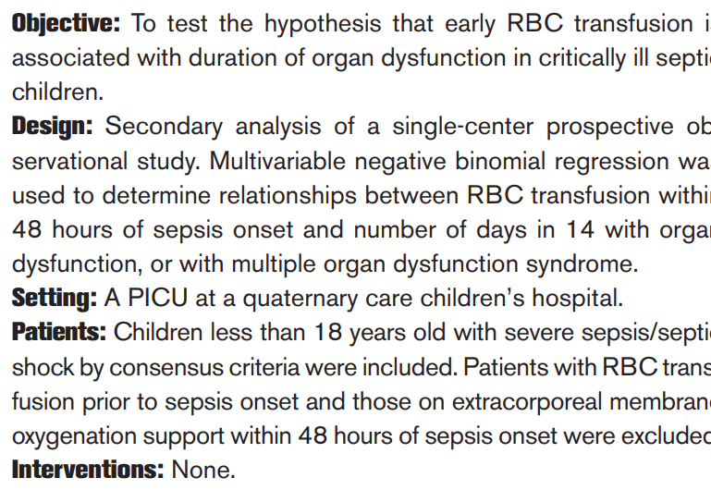
ABSTRACT

Slide 30
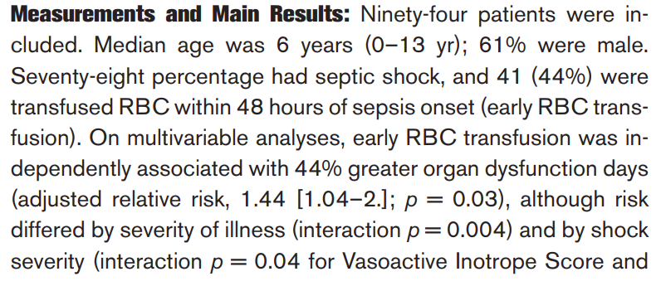
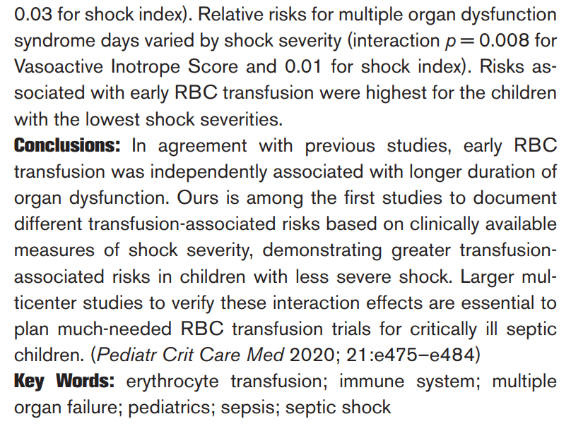

Slide 31
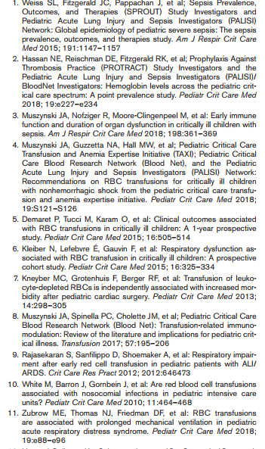
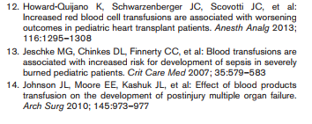
REFERENCES

Slide 32
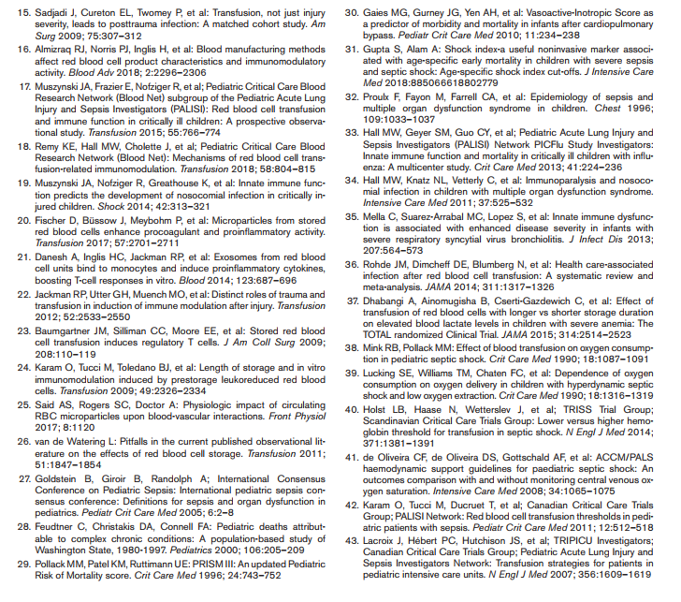

Slide 33

Nota do Editor da página neonatal www.paulomargotto.com.br. Consultem também! Aqui e Agora!
pmargotto@gmail.com
Drs. Paulo R. Margotto e Alexandre Serafim, III Simpósio Internacional de Reanimação Neonatal, Rio de Janeiro, 28/8/2009

Slide 34

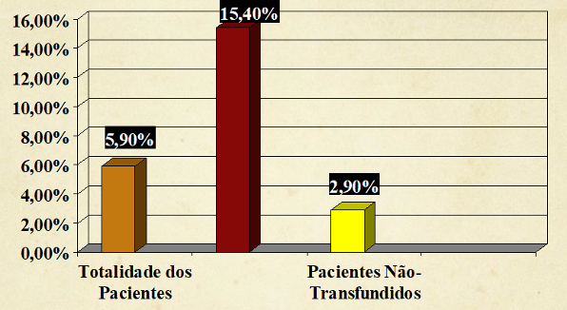
Transfusão de Sangue e Componentes
Maria do Carmo de Deus Alves.
Unidade de Cuidados Intensivos Pediatricos – HRAS/SES/DF
2002
Impact of allogenic packed red blood cell transfusion on nosocomial infection rates in the critically ill patient.
Taylor RW, Manganaro L, O'Brien J, Trottier SJ, Parkar N, Veremakis C.Crit Care Med. 2002 Oct;30(10):2249-54. doi: 10.1097/00003246-200210000-00012.PMID: 12394952
MAIOR Risco de Infecção Nosocomial na UTI com Transfusão Sanguínea

Slide 35
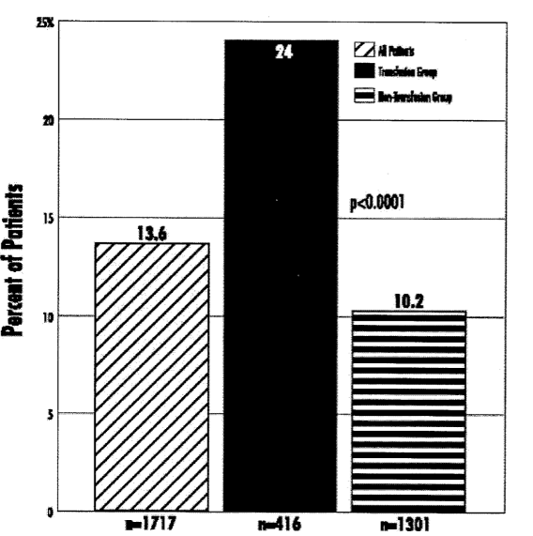
MAIOR Mortalidade na UTI com Transfusão Sanguínea

Slide 36
OS AUTORES CONCLUEM...
A transfusão de concentrado de hemácias está associada à infecção nosocomial. Esta associação continua a
existir quando ajustados para probabilidade de sobrevivência e idade. Além disso, as taxas de mortalidade e tempo de Unidade de Terapia Intensiva e permanência hospitalar
são significativamente aumentados em pacientes transfundidos.

Slide 37
CHOQUE SÉPTICO
Eduardo J. Troster.
Congresso Norte-Nordeste de Medicina Intensiva, 31 de maio a 2 de junho de 2007, João Pessoa, PB.
Realizado por Paulo R. Margotto
2007
Quanto à transfusão de concentrado de hemácias:
Áss vezes você transfunde mediante um raciocínio medular (hemoglobina baixa faremos o concentrado de hemácias).
Nem sempre a hemoglobina (Hb) reflete a oxigenação.
O critério de hemoglobina baixa para administrar sangue, segundo estudo canadense em adultos: abaixo de 6g%, transfundir. Acima de 10g%, não transfundir, a não ser em raras condições, como cardiopatia.
A discussão ficou entre 6 e 10g%.

Slide 38
Estudo multicêntrico, randomizado e controlado publicado em 1999:
(A multicenter, randomized, controlled clinical trial of transfusion requirements in critical care. Transfusion Requirements in Critical Care Investigators, Canadian Critical Care Trials Group.Hébert PC, Wells G, Blajchman MA, Marshall J, Martin C, Pagliarello G, Tweeddale M, Schweitzer I, Yetisir E.N Engl J Med. 1999 Feb 11;340(6):409-17. doi: 10.1056/NEJM199902113400601.PMID: 9971864 Free article. Clinical Tria). Artigo Livre!
Evidenciou que os dois grupos (liberal: transfundir se <10g% e manter a Hb entre 10-12g% e conservador :transfundir se Hb <7g% e manter a Hb entre 7-9g%) não apresentaram diferença na mortalidade entre estes dois grupos, exceto para os pacientes coronariopatas.
Dar mais sangue dá mais imunossupressão, reações adversas do sangue, não melhora tanto a oxigenação.
Recado: SE TIVER DÚVIDAS NA TRANSFUSÃO NÃO TRANSFUNDA! Erro em medicina é excesso, falta e usar sempre. Em geral na UTI erramos, pois fazemos mais coisas do que tem que fazer.

Slide 39
Estratégias de transfusão para pacientes em Unidades de Cuidados Intensivos Pediátricas
2007
Transfusion strategies for patients in pediatric intensive care units.
Lacroix J, Hébert PC, Hutchison JS, Hume HA, Tucci M, Ducruet T, Gauvin F, Collet JP, Toledano BJ, Robillard P, Joffe A, Biarent D, Meert K, Peters MJ; TRIPICU Investigators; Canadian Critical Care Trials Group; Pediatric Acute Lung Injury and Sepsis Investigators Network.N Engl J Med. 2007 Apr 19;356(16):1609-19. doi: 10.1056/NEJMoa066240.PMID: 17442904 Free article. Clinical Trial. Artigo Livre!
Neste ensaio de não inferioridade, foram inscrita 637 crianças estáveis em estado crítico que apresentavam concentrações de hemoglobina abaixo de 9,5 g por decilitro em 7 dias após a admissão em uma Unidade de Terapia Intensiva.
Foram atribuídos aleatoriamente 320 pacientes a um limiar de hemoglobina de 7 g por decilitro para transfusão de hemácias (grupo de estratégia restritiva) e 317 pacientes a um limiar de 9,5 g por decilitro (grupo de estratégia liberal).

Slide 40
Síndrome de disfunção múltipla de órgãos nova ou progressiva (o resultado primário) desenvolvida em 38 pacientes no grupo de estratégia restritiva, em comparação com 39 no grupo de estratégia liberal (12% em ambos os grupos);
Ocorreram 14 mortes em cada grupo em 28 dias após a randomização.
Nenhuma diferença significativa foi encontrada em outros resultados, incluindo eventos adversos.
Os autores concluem
Em crianças estáveis em estado crítico, um limiar de hemoglobina de 7 g por decilitro para transfusão de hemácias pode diminuir as necessidades de transfusão sem aumentar os resultados adversos.

Slide 41
As transfusões de hemácias estão independentemente associadas à mortalidade intra-hospitalar em bebês prematuros de muito baixo peso
2011
Red blood cell transfusions are independently associated with intra-hospital mortality in very low birth weight preterm infants.
dos Santos AM, Guinsburg R, de Almeida MF, Procianoy RS, Leone CR, Marba ST, Rugolo LM, Fiori HH, Lopes JM, Martinez FE; Brazilian Network on Neonatal Research.J Pediatr. 2011 Sep;159(3):371-376.e1-3. doi: 10.1016/j.jpeds.2011.02.040. Epub 2011 Apr 13.PMID: 21489555
De 1.077 bebês, 574 (53,3%) receberam pelo menos uma transfusão de hemácias durante a internação. O número médio de transfusões por lactente foi de 3,3 3,4, com 2,1 2,1 nos primeiros 28 dias de vida. Óbito intra-hospitalar ocorreu em 299 neonatos (27,8%), e 60 lactentes (5,6%) morreram após 28 dias de vida. Após o ajuste para fatores de confusão, o risco relativo de morte durante a internação hospitalar foi de 1,49 em bebês que receberam pelo menos uma transfusão de hemácias nos primeiros 28 dias de vida, em comparação com bebês que não receberam transfusão.
O risco de morte após 28 dias de vida foi 1,89 vezes maior em bebês que receberam mais de duas transfusões de hemácias durante a internação, em comparação com bebês que receberam uma ou duas transfusões.

Slide 42
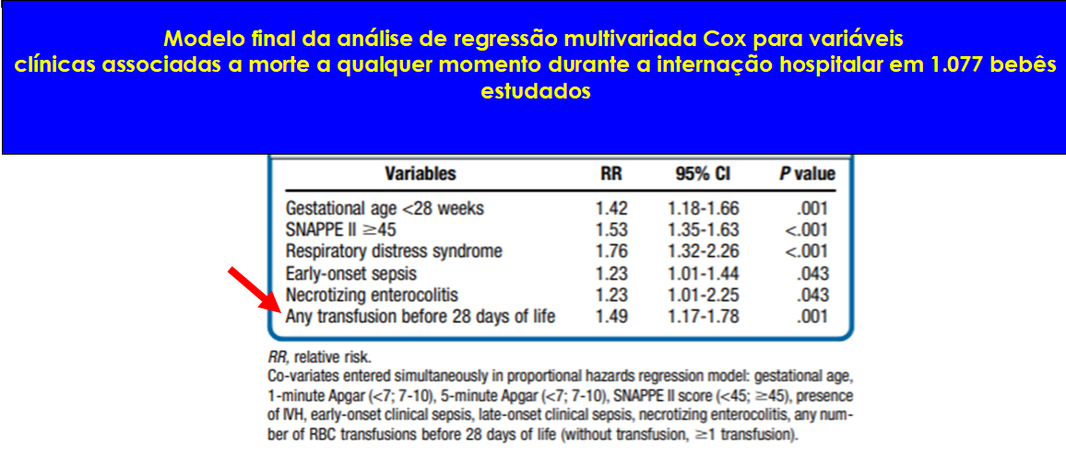

Slide 43
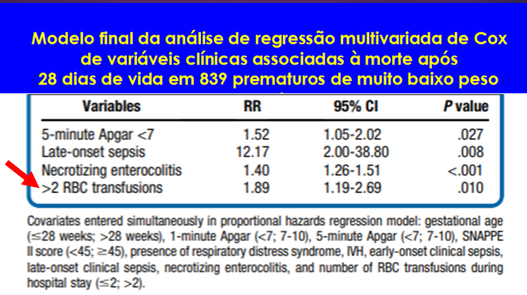

Slide 44
Limiar de hemoglobina baixo ou alto para transfusão em pacientes com choque séptico
2014
Lower versus higher hemoglobin threshold for transfusion in septic shock.
Holst LB, Haase N, Wetterslev J, Wernerman J, Guttormsen AB, Karlsson S, Johansson PI et al. TRISS Trial Group; Scandinavian Critical Care Trials Group.N Engl J Med. 2014 Oct 9;371(15):1381-91. doi: 10.1056/NEJMoa1406617. Epub 2014 Oct 1.PMID: 25270275 Free article. Clinical Trial. Artigo Livre!
Artigo Apresentado e Discutido na UTI Pediátrica do HRAS/HMIB/SES/DF
Sob a Coordenação do Dr. Alexandre Serafim
Aos pacientes inscritos foram dadas unidades individuais de células vermelhas compatíveis, com redução de leucócitos; suspensas em uma solução salina-adenina-glucose manitol quando a concentração de hemoglobina no sangue tinha diminuído até o limiar (≤7 g por decilitro [limite inferior] ou ≤9 g por decilitro [limite superior]).

Slide 45
Foram obtidos status vital de 90 dias para 998 pacientes
(99,3%), incluindo 502 no grupo de limite mais baixo
e 496 no grupo de maior limiar
Durante o período experimental, um total de 1.545
transfusões de sangue foram dadas no grupo de limiar inferior e 3.088 transfusões no grupo de limiar mais alto (P <0,001)
Aos 90 dias, quanto à MORTE, após a randomização: risco relativo, 0,94; intervalo de confiança de 95%, 0,78 a 1,09; P = 0,44
O uso de suporte de vida em dias 5, 14 e 28 foi semelhante nos dois grupos de intervenção

Slide 46
Neste ensaio internacional, multicêntrico, parcialmente cego, randomizado, envolvendo pacientes com choque séptico que estavam na UTI, não foram observadas diferenças significativas na mortalidade em 90 dias, no número de pacientes com eventos isquêmicos ou com reações adversas graves, na utilização suporte de vida, ou no número de dias vivos fora do hospital entre o grupo de pacientes que foram submetidos a transfusão com limiar de hemoglobina baixo e o grupo daqueles que foram submetidos transfusão com um limiar de hemoglobina superior.
O intervalo de confiança foi relativamente grande para o valor estimado da mortalidade, por isso não se pode excluir um aumento relativo de 9% ou uma diminuição de 22% na mortalidade dentro de 90 dias no grupo de limiar baixo versus o grupo de limiar alto.

Slide 47
Atualizações nas transfusões de glóbulos vermelhos e plaquetas em neonatos prematuros
Updates in Red Blood Cell and Platelet Transfusions in Preterm Neonates.
Lopriore E.Am J Perinatol. 2019 Jul;36(S 02):S37-S40. doi: 10.1055/s-0039-1691775. Epub 2019 Jun 25.PMID: 31238357 Review
2019
A anemia e a trombocitopenia ocorrem com frequência em neonatos prematuros e a maioria deles requer pelo menos uma transfusão de sangue durante as primeiras semanas de vida.
No entanto, não há consenso internacional sobre o manejo ideal da transfusão, nem para transfusões de hemácias nem de plaquetas, resultando em grandes variações mundiais nas práticas de transfusão entre Unidades de Terapia Intensiva Neonatal.
Na última década, vários estudos realizados em adultos, bebês e neonatos mostraram que as diretrizes restritivas de transfusão são tão seguras quanto as diretrizes liberais.
Na verdade, alguns estudos até mostraram que as diretrizes liberais podem estar associadas a um risco aumentado de morbidade e mortalidade, sugerindo que muitas transfusões podem ter um efeito deletério.

Slide 48
Em um estudo randomizado recente em neonatos prematuros com trombocitopenia, o grupo de transfusão liberal (recebendo mais transfusões de plaquetas) teve uma taxa significativamente maior de morte ou sangramento importante do que o grupo restritivo (recebendo menos transfusões).
Em neonatos prematuros com anemia, as evidências disponíveis também são limitadas e controversas.
Dois grandes ensaios clínicos randomizados (ETTNO e TOP) estão atualmente avaliando a segurança e a eficácia das transfusões liberais e restritivas de hemácias.
Os resultados desses dois grandes estudos, incluindo o resultado do neurodesenvolvimento em longo prazo, são aguardados com ansiedade.
Até então, a redução da anemia da prematuridade por meio da implementação de medidas preventivas eficazes, como o clampeamento tardio do cordão umbilical e a minimização da perda iatrogênica de sangue, continuam sendo de suma importância.

Slide 49
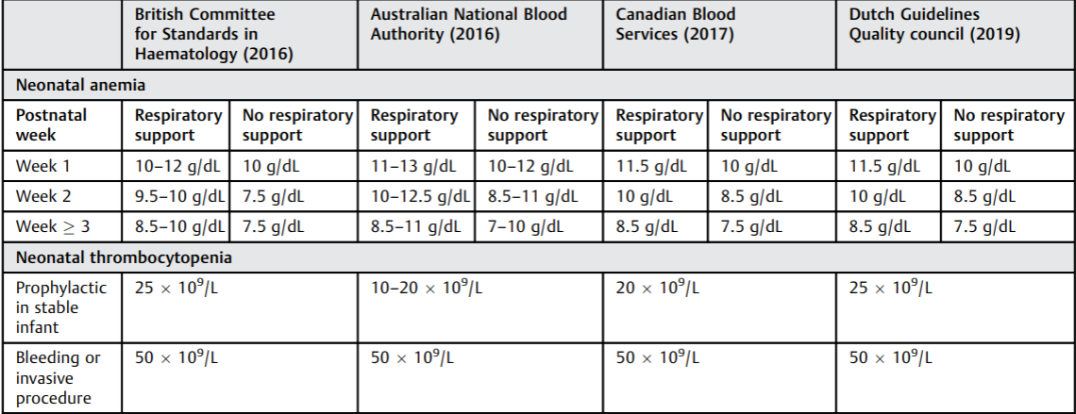
A principal modalidade de tratamento da anemia neonatal ainda é com base na administração de transfusões de hemácias, mas não há consenso internacional sobre os limiares ideais de hemoglobina para transfusões de hemácias em neonatos prematuros.
Os limiares de hemoglobina postulados para transfusões variam
muito entre e dentro dos países.
Além disso, a decisão de transfundir às vezes é feita com base no julgamento clínico julgamento do cuidador, independentemente de Diretrizes nacionais ou locais.
Várias diretrizes nacionais foram publicadas
na década passada e estão resumidos na Tabela 1.
Visão geral das diretrizes internacionais e limites para transfusões de hemácias e transfusões de plaquetas

Slide 50
Portal de Boas Práticas: Anemia
https://portaldeboaspraticas.iff.fiocruz.br/atencao-recem-nascido/principais-questoes-sobre-anemia-prematuridade/
João Henrique Leme
Médico neonatologista do IFF/2019
2019
Tabela de Critérios para transfusão com concentrado de hemácias | Referência: Bell, 2008 / Zakol K et al, 2012:
Ht < 40% ou Hb < 13g/dL
Cardiopatia congênita cianótica
Choque hipovolêmico refratário à expansão volumétrica
ICC refratária a drogas
Ht < 35% ou Hb < 12g/dL
VM com MAP > 8 cm H2O
ICC ou choque
Cirurgias de grande porte
Ht < 30% ou Hb < 10g/dL
VM com MAP < 8 cm H2O
CPAP com FiO2 > 0,35
Cirurgias de pequeno e médio porte

Slide 51
Ht < 25% ou Hb < 8 g/dL
CPAP com FiO2 < 0,35
> 6 episódios de apneia em 12 horas ou 2 em 24 horas com necessidade ventilação com balão e máscara, sem causa aparente.
FC > 180 bpm ou FR > 80 irpm por 24 horas sem causa aparente.
Ganho de peso < 10g/dia por 4 dias, com oferta calórica > 100 kcal/dia.
Ht < 20% ou Hb < 7g/dL
Assintomático com reticulócitos < 2%
Quando iniciar a reposição de ferro no prematuro e qual a dose?
Normalmente o ferro é utilizado quando já existe volume parcial de dieta oral, que é algo em torno de 100 ml/kg. A dose vai variar de acordo com o peso de nascimento.
Recomendações (SBP)
Profilaxia: 1 mg de Fe elementar/kg/dia, 3-24 meses de idade, independentemente do regime de aleitamento.
Para os lactentes nascidos pré-termos ou com muito baixo peso ao nascer:
  Maior de 1500 gramas: 2 mg/kg/dia, a partir do 30º dia até os 12 meses de idade.
  Entre 1000 gramas e 1500 gramas: 3 mg/kg/dia até os 12 meses
  Menor de 1000 g: 4 mg/kg/dia.

Slide 52
Quando decidimos pela transfusão de hemácias normais, lavadas e irradiadas?
As hemácias que utilizamos para menores de 1.200 gramas são com filtro de leucócitos; as hemácias lavadas são indicadas para pacientes que têm a possibilidade de reação alérgica ou quando necessita de um volume muito grande; as hemácias irradiadas somente quando vai fazer transfusão intrauterina, exsanguineotransfusão ou quiser diminuir a possibilidade de reação enxerto versus hospedeiro.
Quais os critérios para a transfusão de concentrado de hemácias em prematuros em ar ambiente?
Somente se ele estivesse com hematócrito inferior a 20% e hemoglobina menor do que 7. Mesmo assintomático ou com reticulócitos menor que 2%, a gente indicaria; fora isso, se estiver em ar ambiente, com hematócrito acima de 20, não vamos transfundir, vamos avaliar novamente esses exames e observar clinicamente o paciente.

Slide 53
Anemia Neonatal
Paulo R. Margotto, Fabiana Márcia de A. Morais
Capítulo do livro Assistência ao Re ém-Nascdo de Risco, Hospital Materno Infantil de Brasília, 4a Edição, 2020, Em preparação.
2020
        ANEMIA DO RN PRÉ-TERMO
        Nos RN pré-termo a queda da Hb e Htc nas primeiras semanas de vida ocorre mais precocemente (Hb de 7-10 mg% entre a 3ª e 7ª semana de vida).
        O nível mínimo de Hb será tanto mais baixo quanto menor tiver sido o peso ao nascer: nos lactentes que nascem com 1000 a 1500g, o nível médio de Hb por volta de 2 meses é 9 g%. Estas alterações foram chamadas de "Anemia Fisiológica” do Pré-termo, apesar de que algumas crianças possam vir a ter sintomas.

Slide 54
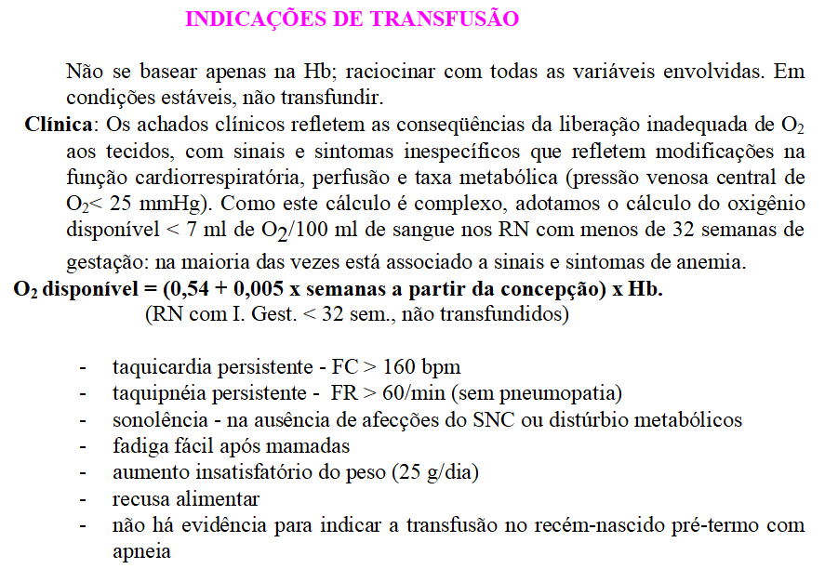
O risco da transfusão demanda cuidadosa razão da transfusão

Slide 55
Portanto...
Os resultados do presente estudo contribuem para o crescente corpo de evidências de que a transfusão de hemácias pode ser prejudicial em alguns contextos; é possível que crianças com choque menos grave não obtenham benefícios da transfusão de hemácias e possam ter apenas danos, enquanto a transfusão de hemácias pode ser benéfica para alguns pacientes com choque mais severo. Nos complementos, alguns estudos até mostraram que as diretrizes liberais podem estar associadas a um risco aumentado de morbidade e mortalidade, sugerindo que muitas transfusões podem ter um efeito deletério. Além disso, a decisão de transfundir às vezes é feita com base no julgamento clínico julgamento do cuidador, independentemente de Diretrizes nacionais ou locais. Na anemia da prematuridade, transfunda somente se ele estivesse com hematócrito inferior a 20% e hemoglobina menor do que 7 (ou um O2 disponível aos tecidos <7 ml de O2/100 ml de sangue nos RN com menos de 32 semanas de gestação. Nos prematuros, o risco de morte após 28 dias de vida foi 1,89 vezes maior em bebês que receberam mais de duas transfusões de hemácias. O risco da transfusão demanda cuidadosa razão da transfusão.
Paulo R. Margotto

Slide 56


OBRIGAD0!
Hospital Materno Infantil de Brasília (HMIB/SES/DF:28/10/2020)

